Slide 1

Μαθαίνω Ελληνικά
46. Ενδιάμεση Διαγνωστική Αξιολόγηση στην Ελληνομάθεια για παιδιά με Μεταναστευτική Βιογραφία 28 Ιανουαρίου 2025 –Ανατροφοδότηση-ΜΕΡΟΣ Β_ΕΡΩΤΗΜΑ 2
Δρ Ελένη Χαραλάμπους

Slide 2



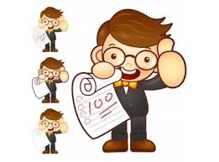
Μέρος Β
Ημερομηνία
ΕΧΩ 20 ΛΕΠΤΑ!
Διαβάζω!
Σημειώστε με ✓ τη σωστή απάντηση

Slide 3
Σήμερα είναι ______, __ Φεβρουαρίου 2026 (__/02/2026).Τώρα είμαστε στον χειμώνα.

Slide 4
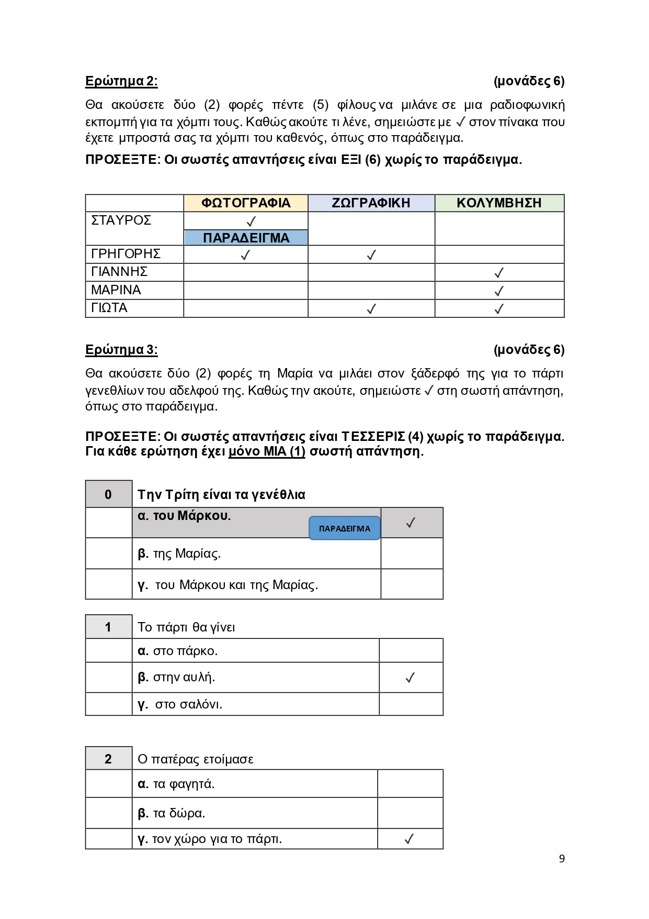

Slide 6

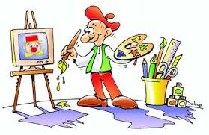



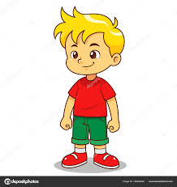
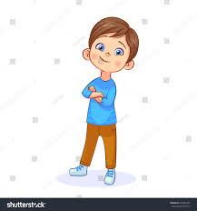
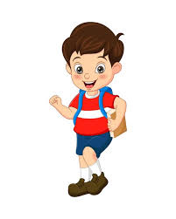

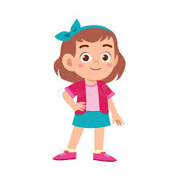
Σταύρος
Γρηγόρης
Γιάννης
Μαρίνα
Γιώτα

Slide 8

Αυτοαξιολόγηση στο σπίτι

Slide 9

φωτογραφία
Ασχολούμαι με τη _________.

Slide 10
ζωγραφική
Ασχολούμαι με τη _________.

Slide 11
κολύμβηση
Ασχολούμαι με την _________.

Slide 12

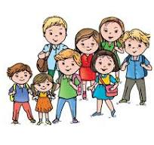
Εσύ με τι ασχολείσαι;
Ασχολούμαι με τον _________.
Ασχολούμαι με την _________.
Ασχολούμαι με τη _________.
Ασχολούμαι με το _________.

Slide 13
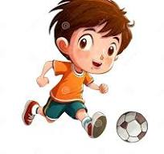
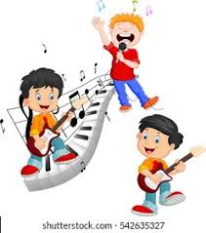

Ασχολούμαι με το ποδόσφαιρο.
Ασχολούμαι με τη
μουσική.
Ασχολούμαι με τη
μαγειρική.

Slide 14
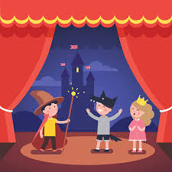
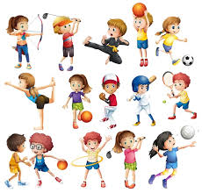

Ασχολούμαι με το
θέατρο.
Ασχολούμαι με τα
αθλήματα.
Ασχολούμαι με τον
ηλεκτρονικό υπολογιστή.

Slide 15

Διάλειμμα
Διάλειμμα
Διάλειμμα
Διάλειμμα
Διάλειμμα

Slide 16

www.e-charalambous.com

